Slide 1
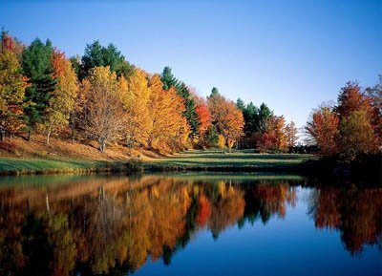

北大荒的秋天
执教者:张桂娟

Slide 2
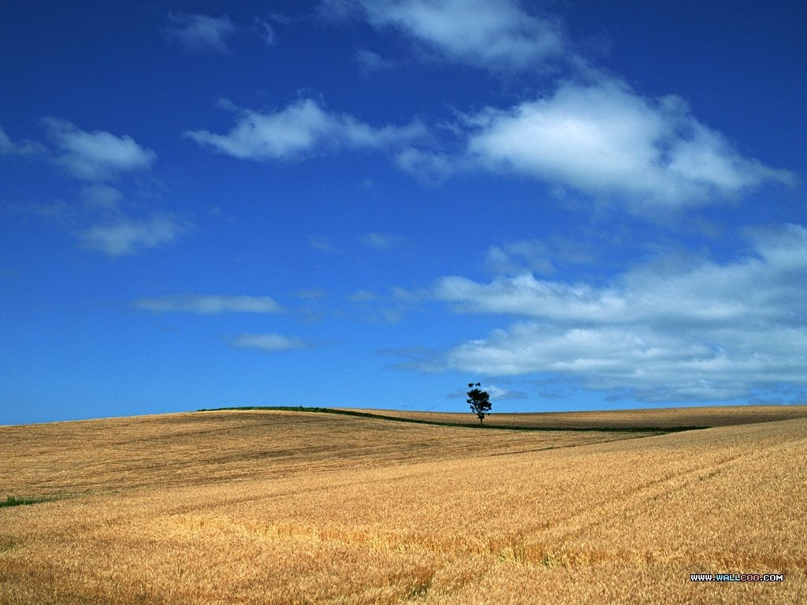
教材分析
作者以饱满的感情和浓郁的色彩，为我们描绘了北大荒令人心醉的景色，展示了北大荒的劳动者辛勤耕耘的成果，勾勒了一幅独具魅力的北大荒秋景图。

Slide 3
教学目标：
1、学会本课生字，两条绿线内的字只识不写，理解由生字组成的词语。
2、能正确、流利、有感情地朗读课文，背诵课文。
3、了解第四自然段先概括、后具体的构段方式。

Slide 4
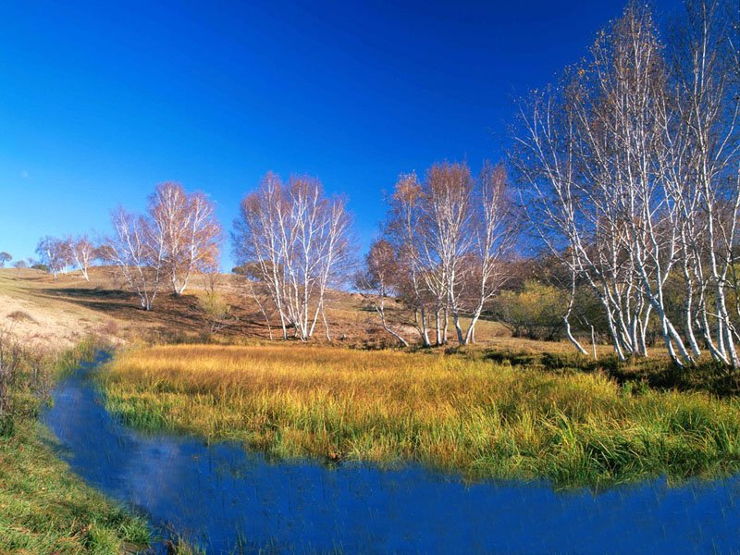
过程与方法：
通过多媒体直观的展示，对课文的诵读感悟，体会北大荒秋天的美丽。

Slide 5
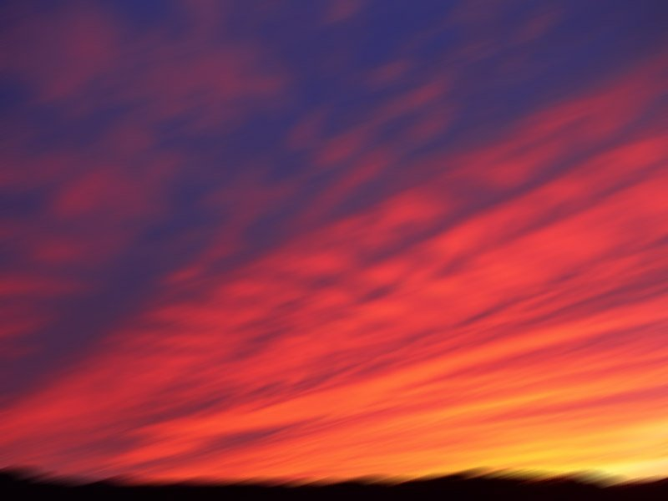
重点
1、品味词句，想象意境，训练朗读。
2、能用学过构词方法写出描写颜色的词语。
难点
1、体会文中比喻的贴切、形象，理解 “热闹”一词的意思。

Slide 6
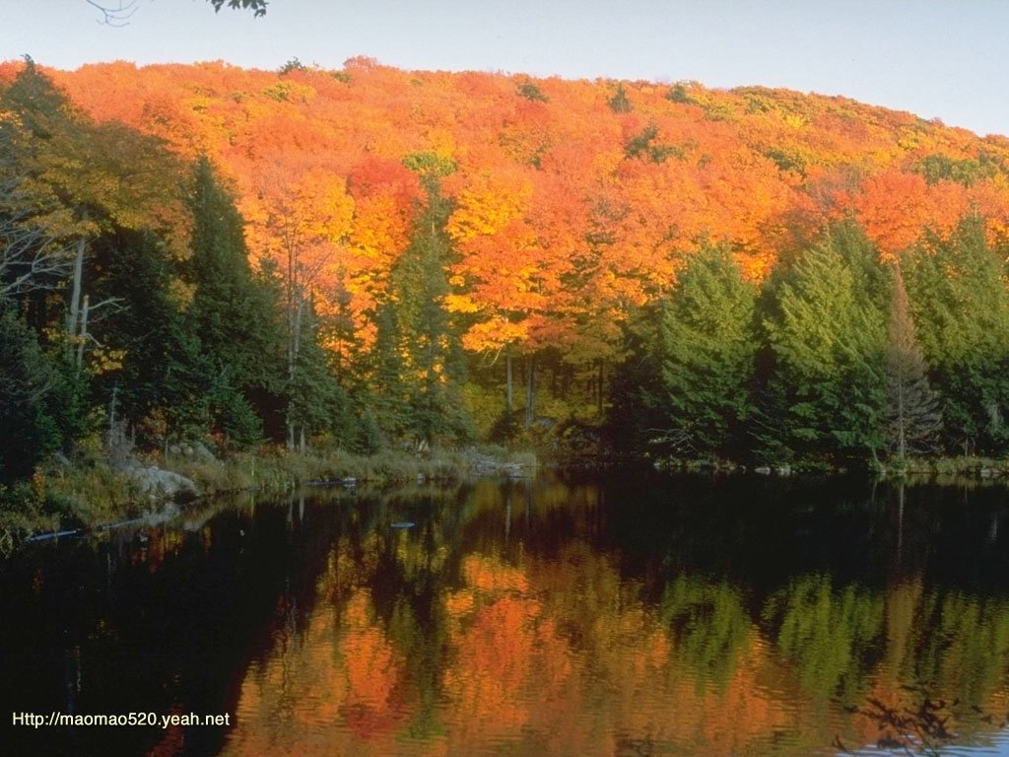
教学突破 ：
通过多媒体直观展现和美读想象来突破难点。
教学准备 ：
多媒体课件，高梁，大豆、榛子等的特写 。
学生准备 ：
查阅有关介绍北大荒的材料 。

Slide 7
教学步骤
一、感悟秋天
1、提问：通过上节课的初读课文，你对北大荒有哪些了解？
生：回忆回答。北大荒的天空、小河、原野特别美，北大荒的物产非常丰富。
2、请学生打开书，默读2、3、4自然段，说说它们美在哪里。
生：默读课文，边读边圈圈划划。天空美在颜色，小河美在清澈，原野美在热闹。

Slide 8
3、天空有哪些颜色呢？仿照书上描写颜色的词，请学生发挥想象说说。
生：火红、梨黄、葡萄灰……
4、请学生用一个词来概括。
生：五彩斑斓、绚丽多彩……

Slide 9
5、让学生轻声自由读第三自然段，想这一段主要写什么？并完成所出示的填空题。
生：完成填空小河（），如同（）静静地躺在（）。一群小鱼（）游过去，（）的水面顿时漾起了（）。
6、哪几句话具体写“热闹非凡”，让学生找出来读读。
生：自由读大豆、高粱、榛子三句。

Slide 10
7、让学生说说是怎样理解热闹的。
8、提问：把“原野热闹非凡”换成“原野一片丰收的景象”，可以吗？
10、指导学生用赞美的语气朗读课文。

Slide 11
二、抒写秋天
1、出示天空、小河原野风光的图画。提问：能用你心中的语言抒写这动人的景色吗？可用上文中的句子。
生选择自己最想说的一幅图，各自准备。
2、指名描写，并做点评。从用词，描写角度，说话的语气感情等方面评讲
生：有感情地描写自己最喜欢的景色。

Slide 12
三、赞美秋天
1、景色多美呀，文章多美呀。请学生来开展一次朗读比赛，来赞美北大荒的秋天。
生：分小级朗读
2、评出朗读冠军。
生：选择自己最喜欢的一个方面练习，然后在小组中朗读。各小组推选一名代表全班朗读。

Slide 13
总结：
本课描绘了北大荒秋天的自然风光和丰收景象，说明北大荒是个美丽富饶的地方，表达了作者对北大荒的热爱之情。

Slide 14
语文综合实践活动
学完课文以后，让我们也用自己喜欢的方式，夸一夸美丽的秋天吧：喜欢唱歌的可以唱赞美秋天的歌；喜欢画画的可以画北大荒的秋天或家乡的秋天；喜欢朗诵的可以收集赞美秋天的诗；喜欢写作的可以描写一下金色的秋天……

Slide 15
板书：
天空 一碧如洗
北大荒的秋天 小河 清澈见底 美
原野 热闹非凡

